Slide 1
Portfolio Rebalancing
傅鈺婷
指導教授：戴天時 教授

Slide 2
Buy and Hold strategy , BH 買入持有策略
只決定期初風險性資產與固定收益資產的配置比例，接下來不論資產的價格如何變化，都不做任何調整。
考慮到一定的波動度之下，在金融市場也能得到很好的報酬率
這個觀點認為 Market Timing 是起不了作用的，甚至會出現負面效果
Notes:
在考慮到一定的波動度之下，金融市場中也能得到很好的報酬率，這樣觀點之下，按確定的恰當的資產配置比例構造了某個投資組合後，無論未來資產配置比例如何變動都不管他，有點像是放任市場上看不見的手自己進行調整。
該戰略的一個爭論點是效率市場假說：如果每個證券在任何時候都是公平的，那麼交易就沒有意義，有些人認為買入持有策略是極端的。

Slide 3
Buy and Hold strategy , BH 買入持有策略
爭論點：efficient-market hypothesis (EMH)效率市場假說
例子：
50/50 buy-and-hold strategy (BH) consisting of 50% S&P 500 and 50% US Treasury Securities.

Slide 4
Buy and Hold strategy , BH 買入持有策略
特性：
投資人風險承受度會自動隨著資產規模增加而增加，也隨著資產規模減少而減少。也就是風險承受度與資產規模呈現正向關係
投資組合的資產價值隨股票價值的上揚而增加，股票價值增加速率與資產價值增加速率相當。
股票價格上揚時，投組的獲利空間為無限；當股票的價格下跌時，此策略亦任其資產價值隨之減少。
投組的資產價值最低為期初投資於固定收益資產的價值。

Slide 5
Constant-Mix investment strategy ,CM 固定比例投資策略
將投組內的股票與債券投資比率維持固定，當股票上漲時賣出股票；股票下跌時買進股票，是一種「買低賣高」的投資組合調整策略。
股票
35%
固定收益
100
股票
35%
固定收益
65%
65%
期初總值
期末總值
調整後總值

Slide 6
Constant-Mix investment strategy ,CM 固定比例投資策略
特性：
投資人風險承受度是固定的。風險承受度與資產規模變化沒有任何關係。
投組的資產價值隨股票價值的上揚而增加，越來越多股票轉成債券，所以總資產價值增加速率隨著股價增加而降低；但當股價下跌時，愈來愈多的債券被賣出轉進股票，所以總資產價值降低速率反而隨著股價降低而增加。
股票價格上揚時，投資組合的獲利空間為無限；股票的價格下跌時，投資組合價值亦隨之減少。
投資組合的資產價值會隨著股價降低而趨近於0。

Slide 7
Constant-Mix investment strategy ,CM 固定比例投資策略
假設投資人持有$100投資組合，配置比例為$65股票，$35債券，期初股價為每股1元，共持有65股。若債券價格年報酬率為2.5%，則當股價分別為0.5、1.5時，投資人如何依照「固定比例投資策略」進行調整？
當每股股價由$1上漲到1.5元
期末總值=65×1.5+35×(1+2.5%) =133.38 (股票97.5、債券35.88)
調整後配置：
股票133.38×65%=86.7
債券=133.38×35%=46.68
35%
100
35%
固收
股票
65%
65%
期初總值
期末總值
調整後總值

Slide 8
Constant-Mix investment strategy ,CM 固定比例投資策略
假設投資人持有$100投資組合，配置比例為$65股票，$35債券，期初股價為每股1元，共持有65股。若債券價格年報酬率為2.5%，則當股價分別為0.5、1.5時，投資人如何依照「固定比例投資策略」進行調整？
當每股股價由$1跌至0.5元
期末總值=65×0.5+35×(1+2.5%) =68.38 (股票32.5、債券35.88)
調整後配置：
股票=68.38×65%=44.45
債券=68.38×35%=23.93
35%
100
35%
固收
股票
65%
65%
期初總值
期末總值
調整後總值

Slide 9
Constant-Mix investment strategy ,CM 固定比例投資策略
Notes:
CM策略在股價不斷上升時會賣出股票；不斷下跌時會買進股票，所以會比BH策略少賺或多賠。

Slide 10
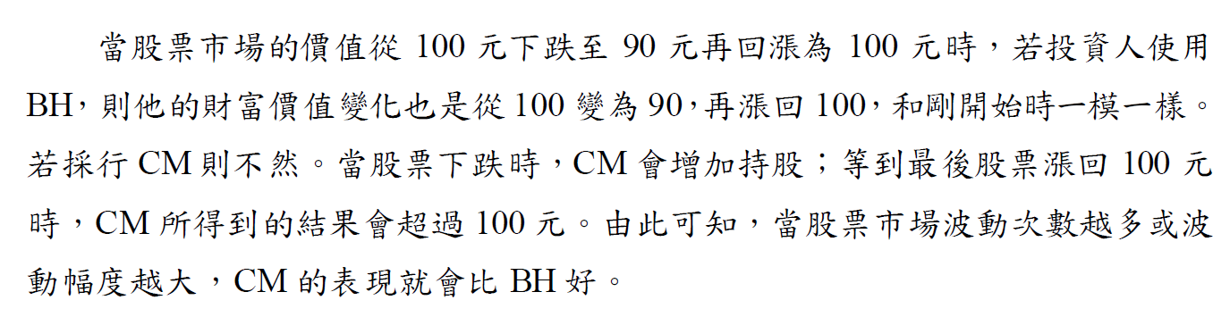
Constant-Mix investment strategy ,CM 固定比例投資策略

Slide 11
Constant Proportion Portfolio Insurance CPPI 固定比例投資組合保險策略
先決定保額度( Floor)，投組總價值減去保額度(Asset － Floor)，得到緩衝金額(Cushion)，依據此投資人對風險的偏好程度來決定風險乘數(m)的大小，求出應投資於股票的部位

Slide 12
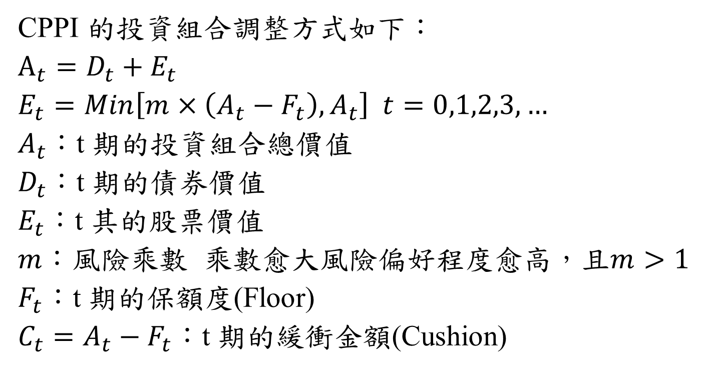
Constant Proportion Portfolio Insurance CPPI 固定比例投資組合保險策略
CPPI 的投資組合調整方式如下：
$$A_{t}=D_{t}+E_{t}$$
$E_{t}=Min\left[m×\left(A_{t}−F_{t}\right),A_{t}\right] t=0,1,2,3,…$
$A_{t}$：t 期的投資組合總價值
$D_{t}$：t 期的債券價值
$E_{t}$：t 其的股票價值
$m$：風險乘數 乘數愈大風險偏好程度愈高，且$m>1$
$F_{t}$：t 期的保額度(Floor)
$C_{t}=A_{t}−F_{t}$：t 期的緩衝金額(Cushion)

Slide 13
Constant Proportion Portfolio Insurance CPPI 固定比例投資組合保險策略
特性：
投資人風險承受度與資產規模呈現正向關係。
但是與買入持有策略比較，當資產規模上升(變小)時，CPPI的風險承受度上升(下降)的更快
風險承受度變化受到風險乘數m的影響
在資產規模小於保額度時，風險承受度會變為0。

Slide 14
Constant Proportion Portfolio Insurance CPPI 固定比例投資組合保險策略
「追高殺低」的投資組合調整策略但是與買入持有策略比較，當資產規模上升(變小)時，CPPI的風險承受度上升(下降)的更快
股價跌，轉進債券；股價漲，多買股票
凸性(Convex)投資組合調整策略
股票漲，風險乘數越高，投入股票成倍數上漲，資產價值增加速度越快；股票跌，風險乘數越高，轉進債券越多，反而資產價值跌的速度比BH低
投組的資產價值會隨著股價降低而趨近於保額度

Slide 15
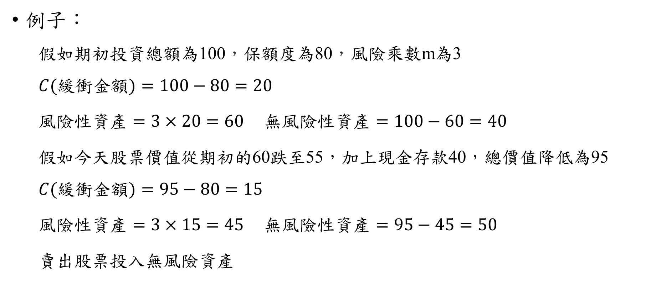
Constant Proportion Portfolio Insurance CPPI 固定比例投資組合保險策略
例子：
假如期初投資總額為100，保額度為80，風險乘數m為3
$$C(緩衝金額)=100−80=20$$
$風險性資產=3×20=60$ $無風險性資產=100−60=40$
假如今天股票價值從期初的60跌至55，加上現金存款40，總價值降低為95
$$C(緩衝金額)=95−80=15$$
$風險性資產=3×15=45$ $無風險性資產=95−45=50$
賣出股票投入無風險資產

Slide 16

Cumulative Prospect Theory ,CPT 累積前景(展望)理論
在正面的framing時，決策者會將結果視為一種獲利情境，產生風險趨避的決策行為，因而選擇A1事件
若為負面的framing時，決策者會將結果視為一種損失情境，產生風險追逐的決策行為，因此選擇B2事件。
人們的風險態度受到reference point與framing effect的影響
框架效應 framing effect
600人罹患某種疾病
A1：只救200人，機率為1；救全部600人，機率為0。
A2：救全部600人，機率為1/3；600人無人獲救，機率為2/3。
B1：犧牲400人，機率為1；全部600人無人犧牲，機率為0。
B2：無人犧牲，機率為1/3；犧牲全部600人，機率為2/3。
期望效用理論的「無差異性公理」，決策者的選擇不論是哪個都沒有差的
實際實驗結果發現大部分人會選擇（A1，B2）
Notes:
是前景理論（Kahneman & Tversky，1979）的改進版本。

Slide 17

Investment horizon and the attractiveness of investment strategies: A behavioral approach
Buy-and-hold strategies
Constant Mix strategy
50% S&P 500
50% S&P 500
50% US TB
50% US TB
只對以下投資人有吸引力：
價值功能曲線較大
投資期限較長
Notes:
對於投資組合的再平衡，我們考慮交易成本，股票成本率為0.3％，債券交易成本率為0.1％。
由股票和債券組成的買入持有策略僅對價值功能曲線較大且投資期限較長的投資者俱有吸引力。

Slide 18
Investment horizon and the attractiveness of investment strategies: A behavioral approach
Constant Proportion Portfolio Insurance
the floor level to 95%, comparably to the protective put,
and the multiplier to 2.5.
結果跟期望效用理論形成明顯的對比

Slide 19
Time-Invariant Portfolio Protection Investment Strategy , TIPP 時間不變性投資組合保護策略
基本概念大致上與 CPPI策略相同，唯一差異在於「保額度的設定與調整」
假如投資組合上漲的時候，保額度亦將隨之提高，但是當投資組合下跌時，保額度就維持原來的水準，並不做任何調整 。
Notes:
在CPPI 策略中，保額度為固定的，但是TIPP策略則根據固定的保額度比率（Floor Percentage）設定為某一時點的保額度

Slide 20
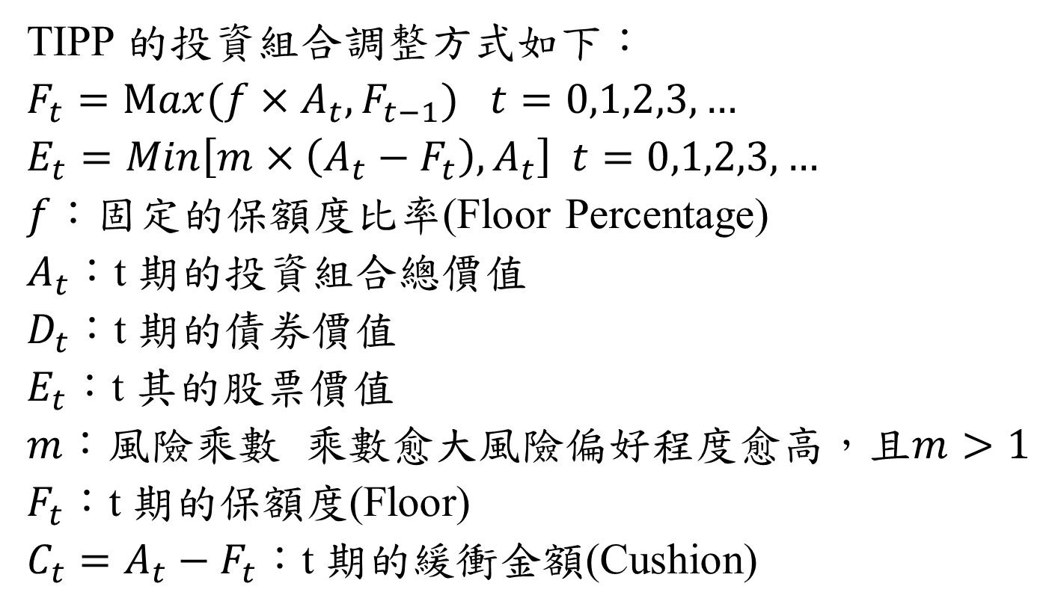
Time-Invariant Portfolio Protection Investment Strategy , TIPP 時間不變性投資組合保護策略
TIPP 的投資組合調整方式如下：
$F_{t}=Max(f×A_{t},F_{t−1})$ $t=0,1,2,3,…$
$E_{t}=Min\left[m×\left(A_{t}−F_{t}\right),A_{t}\right] t=0,1,2,3,…$
$f$：固定的保額度比率(Floor Percentage)
$A_{t}$：t 期的投資組合總價值
$D_{t}$：t 期的債券價值
$E_{t}$：t 其的股票價值
$m$：風險乘數 乘數愈大風險偏好程度愈高，且$m>1$
$F_{t}$：t 期的保額度(Floor)
$C_{t}=A_{t}−F_{t}$：t 期的緩衝金額(Cushion)

Slide 21
Time-Invariant Portfolio Protection Investment Strategy , TIPP 時間不變性投資組合保護策略
×風險乘數
Cushion
投入股票
×1.86
100
×風險乘數
35
Cushion
期初投入
股票金額
風險下限
×1.86
風險下限
65%
期初總值
期末總值
調整後總值

Slide 22
Time-Invariant Portfolio Protection Investment Strategy , TIPP 時間不變性投資組合保護策略
特性：
投資人風險承受度與資產規模呈現正向關係，但是TIPP的保額度會逐步墊高。
當股價上漲到一定程度的時候，風險性資產比例將會持平，代表投資人的風險承受度固定不變，與「固定比例投資富」策略相同
當股價下跌的時候，投資人風險承受度會降低
如果低於期初設定的保額度時，投資人的風險承受度會變為0

Slide 23
Time-Invariant Portfolio Protection Investment Strategy , TIPP 時間不變性投資組合保護策略
「不追高但是殺低」的投資組合調整策略
當股價下跌時，TIPP與CPPI都會將股票的部份資金移出並投入債券商品
當股價上揚並且使得股票部位高於期初設定的保額度時，TIPP則會維持「固定比例」投資策略
投資組合的資產價值會隨著股價降低而趨近於保額度

Slide 24
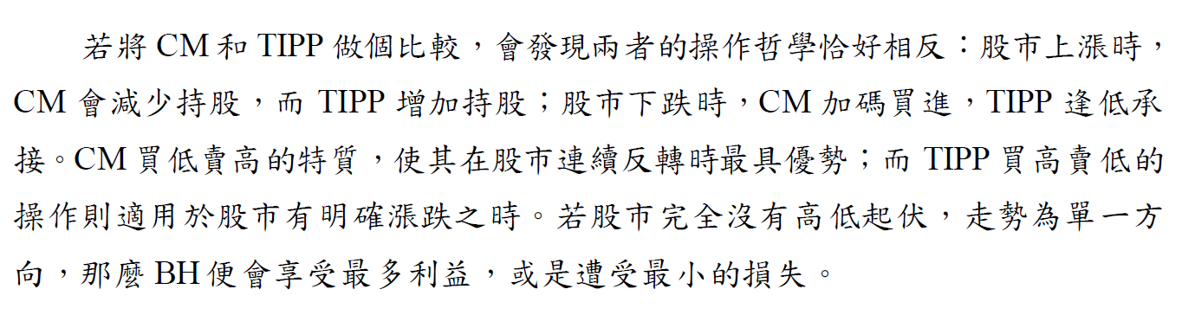
Time-Invariant Portfolio Protection Investment Strategy , TIPP 時間不變性投資組合保護策略

Slide 25
參考資料
投資組合調整
http://homepage.ntu.edu.tw/~kslin/course/fch8.ppt
展望理論相關文獻回顧 潘慈暉
http://aca.cust.edu.tw/pub/journal/28/28-19.pdf
確定提撥計畫下退休基金之資產配置策略 邢益慈
http://etd.lib.nsysu.edu.tw/ETD-db/ETD-search-c/getfile?URN=etd-0616100-111904&filename=%E5%9C%8B%E5%AE%B6%E5%9C%96%E6%9B%B8%E9%A4%A8%E8%BD%89%E6%AA%94.pdf

Slide 26
參考資料
Investment horizon and the attractiveness of investment strategies: A behavioral approach (Dierkes、Erner、Zeisberger 2010)
Cumulative prospect theory
https://en.wikipedia.org/wiki/Cumulative_prospect_theory
框架效應
https://wiki.mbalib.com/zh-tw/%E6%A1%86%E6%9E%B6%E6%95%88%E5%BA%94
生錢的秘密！你不一定知道，但一定用過！（營銷理論）
http://imtopsales.com/view1/?p=4905

Slide 27
參考資料
Rebalancing investments
https://en.wikipedia.org/wiki/Rebalancing_investments
Buy and hold
https://en.wikipedia.org/wiki/Buy_and_hold
Portfolio Management: Buy-And-Hold vs. Constant-Mix
https://www.investopedia.com/articles/stocks/09/constant-mix-buy-hold.asp

